Slide 1
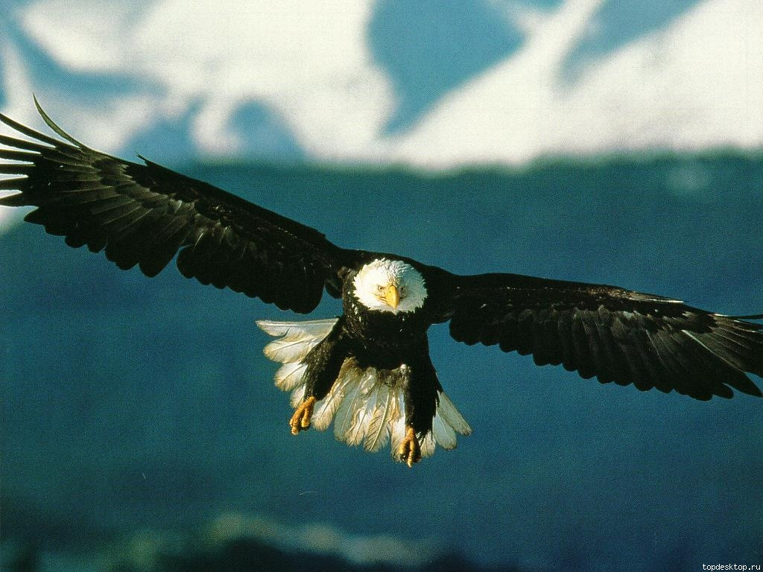
Птицы на службе у человека

Slide 2
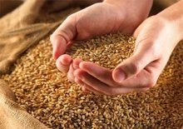
Аграрии
В каждом саду есть птицы, они поедают вредителей (насекомых и их личинок) Чтобы привлечь их, развесьте в саду кормушки и домики.
В Китае не учли пользу птиц и решили избавиться от воробьев, потому что они клевали посевы риса.
Когда воробьёв не стало, гусеницы и насекомые захватили все поля и съели урожай. Китаю угрожал голод.
Пришлось китайцам закупать воробьёв в других странах и заново выпускать их на рисовые поля.

Slide 3
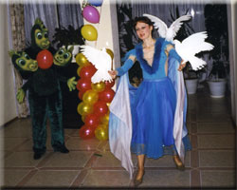
Актеры
Птицы-актёры театра и кино живут в голубятне. Есть птицы, кому достаются главные роли, и те, кто обычно работает в массовке.
Еще птицы выступают в цирке и на детских представлениях. Они путешествуют вместе с актерами.
Самый крупный, он же самый "заслуженный" голубь в московской актерской голубятне – Гермес. Во МХАТе он играет в спектакле "Ретро". За три года он не пропустил ни одного представления.

Slide 4
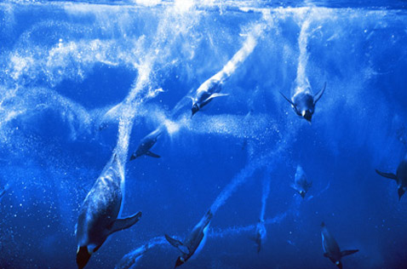
Водолаз
Папуанский пингвин может плыть со скоростью до 36 км/ч. Один из императорских пингвинов нырнул на глубину 483 м.
На одном вдохе императорский пингвин может проплавать под водой более 20 минут
Пингвины и страусы, единственные живущие на воле птицы, которые имеют крылья, но не летают.
А пеликан - совсем не умеет нырять. Все потому, что кости пеликана очень легкие и полые. Единственное исключение - коричневый пеликан, чтобы нырнуть он падает с высоты 20 метров на скорости до 70 км/ч в воду.

Slide 5
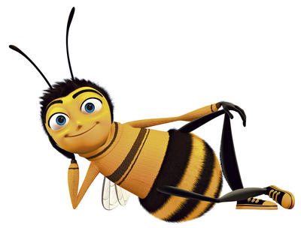
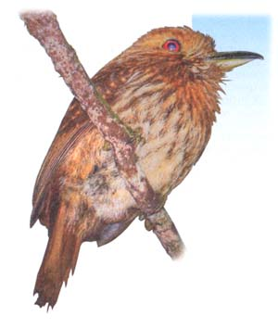
Мёдоведы
Но почему запах воска влечет этих птиц?
Птицы из семейства мёдоуказчиков любят полакомиться пчелиным воском, но не могут сами проникнуть в улей.
Вместо этого они ищут людей или других животных, которые едят мёд, подлетают к ним и своим поведением просят следовать за собой, приводя в итоге к пчёлам.
После вскрытия улья, когда человек забирает мёд, эти птицы получают доступ к воску.

Slide 6
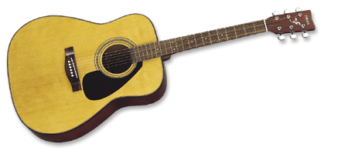
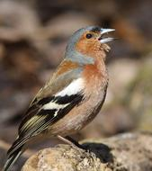
Музыканты
В Лондоне модная группа «Финчес» сейчас собирает полные залы.
Название группы переводится как «зяблики». А это и есть обычные лесные зяблики, всего около 40 птиц. Играют они на струнных инструментах В зале установлено несколько гитар, настроенных на «тяжелый металл». Это — музыка свободного полета.

Slide 7
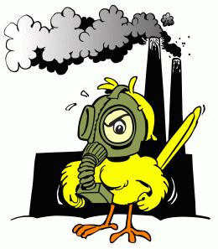
Нефтяник, шахтер
У птиц очень сильно развит нюх, это используют нефтяники, шахтеры, газовщики.
В газ, идущий по газопроводам, добавляют химическое вещество с запахом тухлого мяса. Это позволяет легко находить место утечки. Над ним начинают кружиться грифы.
Канарейки очень чувствительны к содержанию в воздухе метана. Эту особенность используют шахтёры. Спускаясь под землю, берут с собой клетку с канарейкой. Если пения давно слышно, значит следует подниматься наверх как можно быстрее.

Slide 8
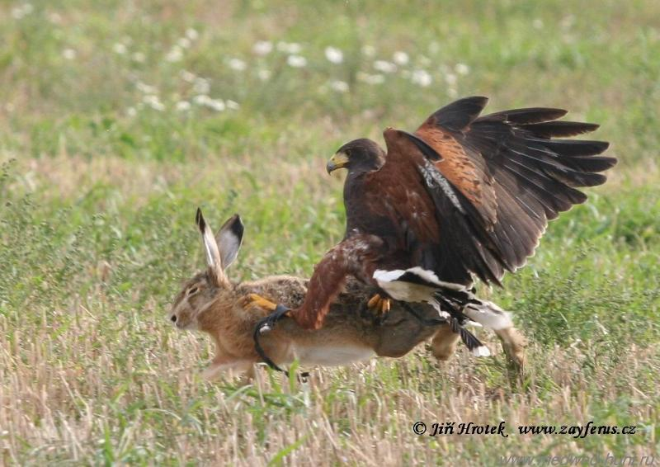
Охотники
Соколиная охота известна с глубокой древности.
На Руси она считалась царской забавой. Раньше ее главными участниками были соколы. Но сейчас больше охотятся с ястребами. Эти птицы не так редки, как их собратья. Считается, что охота с ловчими птицами, в отличие от ружейной, занятие благородное: у дичи есть больше шансов спастись и случается это довольно часто.
Канадский учёный Луи Февер предложил определять интеллект птиц по степени изобретательности, которую они проявляют для добычи пищи. Согласно этому методу, соколы входят в число наиболее умных птиц.

Slide 9
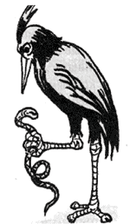
Охранники
Соколов, кречетов, балобанов и сапсанов регулярно выпускают в районе аэропорта. Пространство вокруг него быстро очищается от других птиц.
Соколов и ястребов используют не только для охраны аэропортов. В комендатуре Кремля тоже есть орнитологическая служба. Хищники отгоняют ворон, голубей и других птиц от сияющих куполов и нарядных башен. Любящие все блестящее вороны долбят клювами дорогую позолоту. А нахальные голуби просто оставляют грязь. Без пернатых охранников никак не обойдешься.
Птицы-секретари приручаются жителями африканских деревень. Они охраняют поселения от змей, а амбары — от крыс.
.

Slide 10
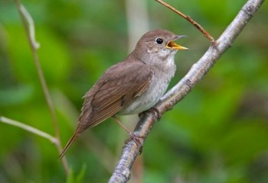
Певцы
Песню соловья трудно спутать с чьей-либо еще. Раньше содержание соловьев в неволе было популярно. Выдающиеся певцы высоко ценились.
Сейчас модно содержать канареек, они создают уют в доме.
Соловьи в одном регионе поют сходно. Это значит, что они учатся друг у друга. Стоило выловить всех хороших певцов округи, и птицы начинали петь гораздо хуже.

Slide 11
Почтальоны
Специальной породы почтовых голубей не существует. Хорошо прирученные голуби всегда возвращаются назад.
Сейчас почтовые голуби уже редко используются для доставки писем. Но они успешно справляются с другими заданиями. Например, в удалённых районах Англии и Франции голуби доставляют в больницу пробы крови.
Голуби могут развивать скорость до 160 километров в час.

Slide 12
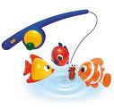
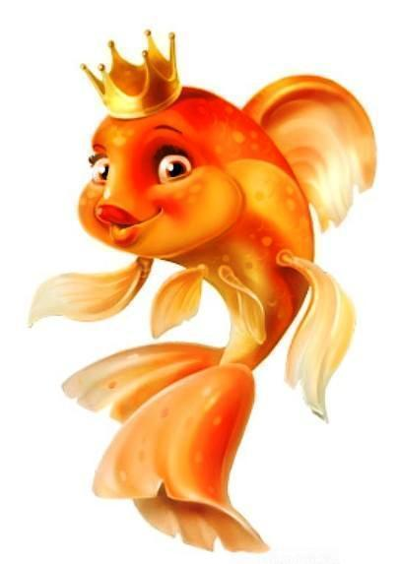
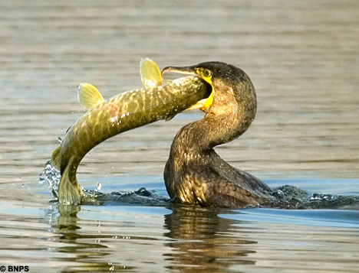
Рыбаки
Издавна в Японии и Китае для ловли рыбы использовали дрессированных бакланов. Птицам надевали кольца на шею, а затем привязывали на верёвку и выпускали в воду. Бакланы ловили рыбу, но не могли её проглотить и приносили хозяину. Каждый из бакланов имеет свой номер, который служит ему вместо клички. Они хорошо знают свои номера, даваемые обыкновенно по старшинству лет, и каждый баклан, услышав, что его выкликают, немедленно бросается в воду». Этот вид рыбной ловли используется в Китае и сегодня
Баклан может одинаково хорошо видеть в воздухе и под водой.

Slide 13
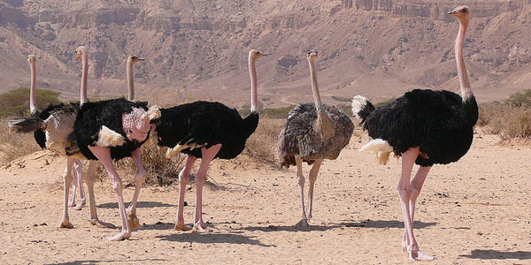
Спортсмены
Боец
На Руси поединки между птицей проводились еще 200 лет назад. Участники называют забаву спортом, точнее - спортивным птицеводством. Бойцовый петух, как профессиональный боксер, сух, поджар и силен.
Бегун ,
Самой быстрой нелетающей птицей признан африканский страус, который, несмотря на большую массу, может в случае необходимости развивать скорость до 72 км/ч. Очень интересно выглядят страусиные бега.

Slide 14
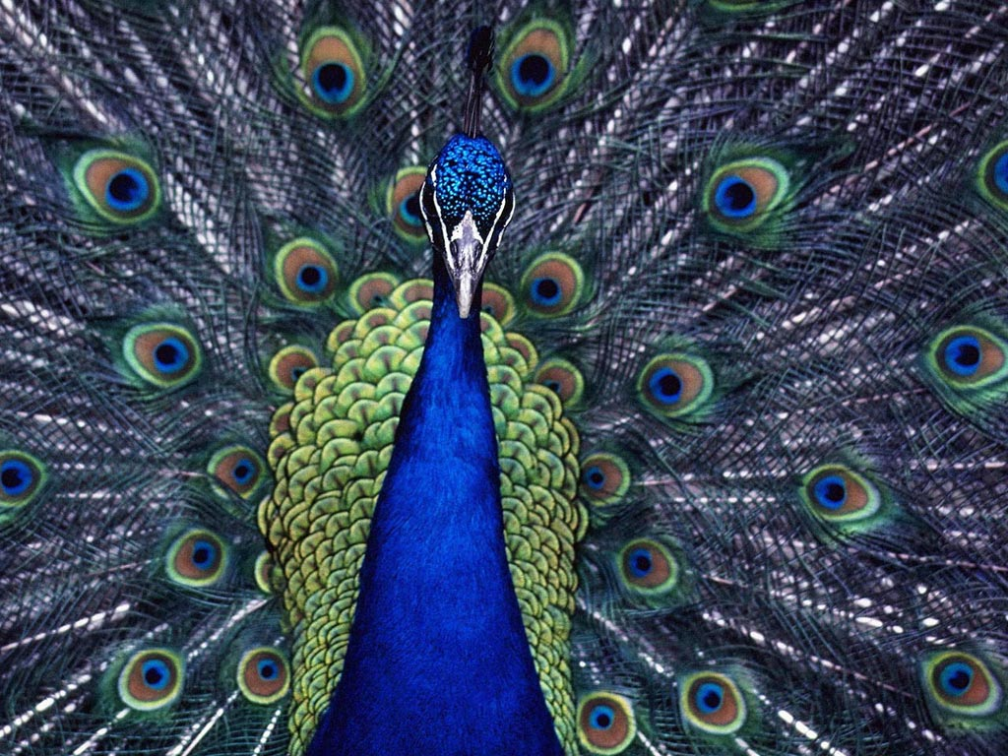
Фотомодели
Самая фотографируемая птица- павлин. Он известен в искусстве, легендах, литературе и религии на протяжении более 3000 лет.
Павлинов содержат из-за красоты самцов, которые считаются символом богатства и власти
Великолепный «хвост» павлина на самом деле —перья надхвостья, сам же хвост состоит из невзрачных серых перьев.

Slide 15
Защита птиц
В последнее время численность многих видов птиц сокращается. Это связано с изменением окружающей среды (загрязнение атмосферы, массовая вырубка лесов, появление в местах обитания птиц завезённых человеком хищников и т. п.) и охотой. За четыре последних века вымерло около 90 видов птиц, многие другие были занесены в Красную книгу.
Нам нужно заботиться о птицах: развешивать скворечники, создавать хорошие условия для них, запрещать охоту.

Slide 16
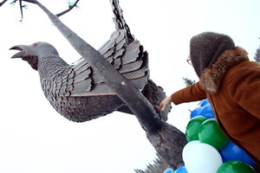
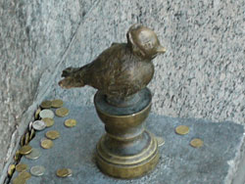
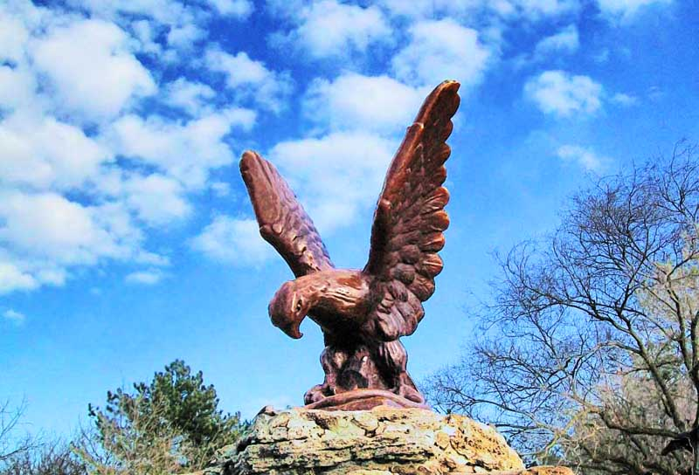
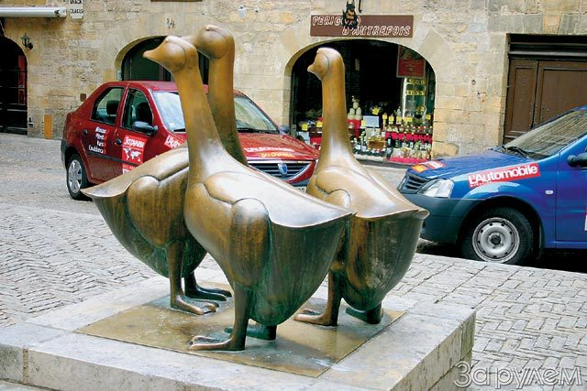
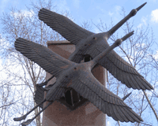
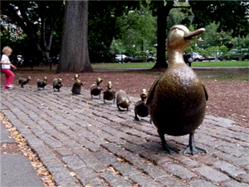
Если мы не защитим птиц, нам останется только это

